Slide 1
活動二 智慧停車場
科博館探索之旅
(八年級 資P-IV-3 陣列程式設計實作)

Slide 2
情境說明~
到了「親子共學日」這天，小暄和爸媽擔心沒有停車位，早早就到科學博物館了。小暄發現，現在的停車場好聰明！不僅不需要停車票卡，還能提示空位在哪裡，也有查詢系統，不用擔心忘記車子停在哪裡！
想一想：
你覺得一個智慧停車場，要有哪些功能呢？

Slide 3
問題觀察
觀察程式示範影片，進行問題的分析。(陣列內容的改變及搜尋)

Slide 4
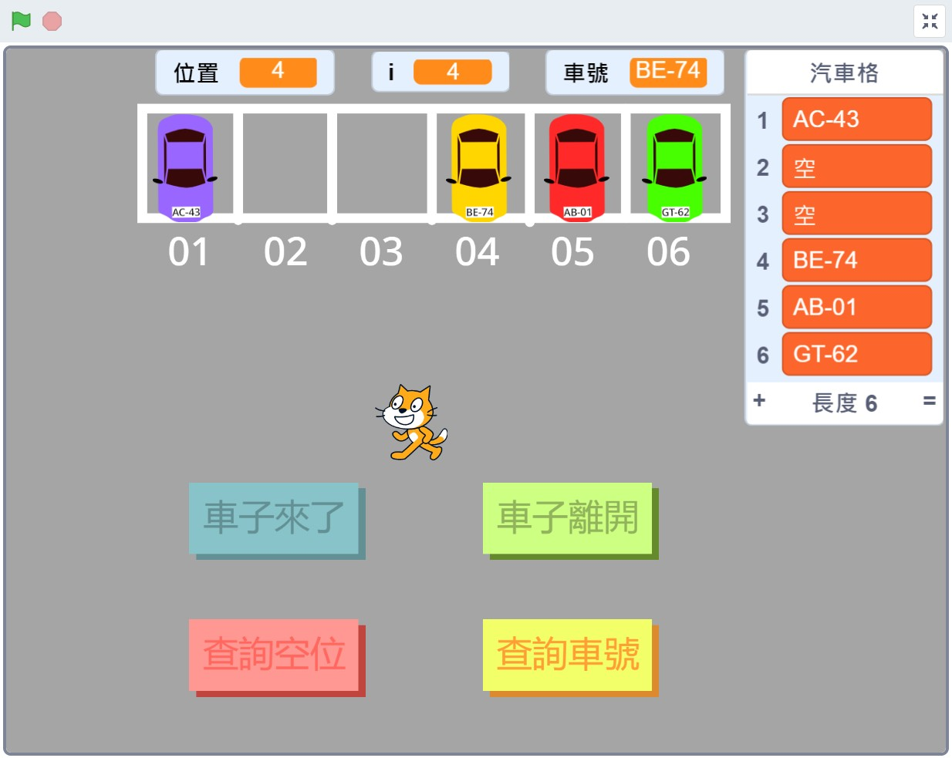
問題拆解
車子來了
車子離開
詢問停哪裡
詢問哪一格的要離開
來了一台車子，可以指定停在哪個位置！
停好了，會在記錄表上顯示車號。
停車格[位置] =車號
停車格[位置] = 空
有車子離開，那一個汽車格的記錄表就會更改為”空”。
查詢空位
查詢車號
從停車格[1]開始搜尋
詢問車號
從停車格[1]開始搜尋
如果內容=空，就說出位置
如果內容=車號，就說出位置
可以查詢是否還有空位。
(進階：可顯示哪些位置是空的)
可以查詢車子停在哪一個格子！
如果全部找完找不到，就說沒有這台車

Slide 5
模式辨別 (找規則)
車子來了
車子離開
詢問停哪裡
詢問哪一格的要離開
停車格[位置] = 車號
停車格[位置] = 空
都是將指定位置的內容換掉。
查詢車號
查詢空位
詢問車號
從停車格[1]開始搜尋
都是從第1個位置開始找，找
符合”空”或”車號”的
從停車格[1]開始搜尋
如果內容=空，就說出位置
如果內容=車號，就說出位置
【循序搜尋】的概念
如果全部找完找不到，就說沒有這台車

Slide 6
任務說明
按照註解，完成程式。
依序完成：
重置汽車格
登記停車車號
刪除離開車號
查詢空位-有無空位
查詢車號-有無這台車
進階加分：
查詢空位時，說出所有空位的格子編號。
查詢車號時，說出車子停在哪一格
*註解寫出各區塊所需完成的功能
5個註解代表有5個區塊需完成

Slide 7
Scratch清單積木辨別 (作業基本要求)
要將汽車格[某項]的內容換成車號， 應該使用哪一個積木？
要將汽車格[某項]的內容換成”空”， 應該使用哪一個積木？
要查詢汽車格清單是否包含”空”的內容， 應該使用哪一個積木？
(* 積木會顯示”true”或”false”)
要查詢汽車格清單是否包含”查詢車號”的內容， 應該使用哪一個積木？
(* 積木會顯示”true”或”false”)

Slide 8
任務解析(1)-重置汽車格
程式執行之前，除了一些變數需要有初始值，陣列(清單)也是。
建議不要把陣列全部刪除，而是依據狀況，先給予一個長度的陣列，並給每一格一筆初始資料。
建立6個停車格，一開始都顯示”空”這個字，怎麼做？
定義”重置汽車格”
刪除汽車格陣列所有項目
* 參考做法。
(可以用自己的方法)
6筆資料了嗎？
是
否
添加”空”到汽車格陣列
結束

Slide 9
任務解析(2)-登記停車
車子的倒車停車動畫完成後，把車牌號碼登記到停車格陣列裡面。怎麼做呢？
使用變數「車號」、「位置」 (配合程式動畫)
積木用哪一個好呢？
(A) | (B) | (C)
答: (C)比較適合，一個積木搞定！ (B)也可以，但需要把原本位置的資料刪除。多一個積木

Slide 10
任務解析(3)-刪除離開的車號
?
VS

Slide 11
任務解析(4)&(5)-查詢空位及車號
怎麼使用?

Slide 12
進階加分解析- 逐一檢查/使用每一筆資料的方法
?
如何使用迴圈與變數
來縮短程式，並變得
有擴展性?
* 重複的次數可以使用
清單的長度。

Slide 13
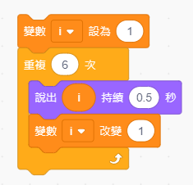
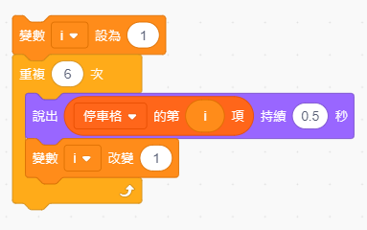
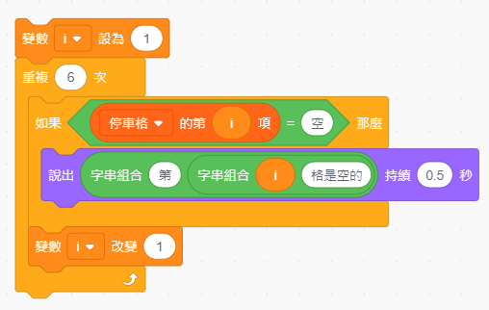
指標與重複結構 (作業進階加分)
指標 i，從1開始，逐1增加到6
i = 1 | i = 2 | i = 3 | i = 4 | i = 5 | i = 6
使用1，
i 加1
使用2，
i 加1
使用3，
i 加1
使用4，
i 加1
使用5，
i 加1
使用6，
i 加1
我們要比較第 i 項是否為”空”，
怎麼做？ 先試試著自己做看看！
VS
比較這2個程式，執行結果
有什麼不同？

